Slide 1

吃货系统
主讲人：杨帆

Slide 2

任务描述
系统概述
  “只要动动手指，就能送餐上门”，网上定餐深受现代人青睐，现开发一个网上订餐系统，功能如下
    我要订餐
    查看餐袋
    签收订单
    删除订单
    我要点赞
    退出系统
演示案例：吃货联盟订餐系统
<number>/

Slide 3

问题分析1：整体开发思路
明确需求
测试
系统开发步骤
设计对象保存订单信息
设计技术
框架
编码
采用面向
对象技术
数据初始化
菜单切换
完成各种订单管理操作
<number>/

Slide 4
问题分析2：界面交互设计
界面交互设计的原则
统一性原则
美观性原则
易用性原则
  界面风格统一
  交互风格统一
用相同方式展现相同类型的数据
如：数值类型
  界面简洁、大方
  操作方式自然、易理解
用相同方式完成相同类型的操作
如：录入金额
<number>/

Slide 5

难点分析1：理解业务
问题
如何保存订单的信息？
如何访问订单的信息？
如何删除订单信息？
如何计算订单的总金额？
如何新增一条订单？
如何签收一条订单？
如何收集保存每个菜品的点赞数？
<number>/

Slide 6
难点分析2：如何保存订单信息
使用数组对象保存订单信息
  每条订单信息都包括
    订餐人姓名、选择菜品及份数、送餐时间、送餐地址、订单状态、总金额
  最多包含有4条订单信息
参考代码
public class OrderingSet {
String[] names = new String[4]; // 保存订餐人名称
String[] dishMegs = new String[4]; // 保存菜品名及份数
int[] times = new int[4]; // 保存送餐日期
String[] addresses = new String[4]; // 保存送餐地址
int[] states = new int[4]; // 保存订单状态： 0：已预订 1：已完成
double[] sumPrices = new double[4]; // 保存订单的总金额
}
<number>/

Slide 7
难点分析3：如何访问订单信息
访问订单信息
  创建订单对象oSet后，访问第i+1条订单信息
    订餐人名称：oSet.names[i]
    所选菜品信息：oSet.dishMegs[i]
    送餐日期：oSet.times[i]
    送餐地址：oSet.addresses[i]
    订单状态：oSet.states[i]
    订单的总金额：oSet.sumPrices[i]
参考代码
  数组下标从0开始计数
OrderingSet oSet = new OrderingSet ();
…
System.out.println(oSet.names[i] );
System.out.println(oSet.dishMegs[i] );
System.out.println(oSet.times[i] );
…
<number>/

Slide 8
难点分析4：如何删除订单信息
删除数组中指定位置的元素
  从删除位置后一个元素开始每个元素依次前移一位
  将最后一个元素置为空
参考代码
  后面位置的数据覆盖前面位置数据
  最后位置的数据清空
for(int j=delId-1;j<names.length-1;j++) {
oSet.names[j] = oSet.names[j+1];
oSet.dishMegs[j] = oSet.dishMegs[j+1];
oSet.times[j] = oSet.times[j+1];
oSet.addresses[j] = oSet.addresses[j+1];
oSet.states[j] = oSet.states[j+1];
oSet.sumPrices[j] = oSet.sumPrices[j+1];
}
int nu = oSet.names.length-1;
oSet.names[nu] = null;
oSet.dishMegs[nu] = null;
oSet.times[nu] = 0;
oSet.addresses[nu] = null;
oSet.states[nu] = 0;
<number>/

Slide 9

难点分析5：如何计算订单的总金额
订单总金额 = 菜品单价 * 预订的份数 + 送餐费
如果订单总金额不满50元，加收5元送餐费
三元运算符
参考代码
if (条件表达式 == true) {
变量=表达式1
} else {
变量=表达式2
}
语法
变量 = 条件表达式 ? 表达式1 : 表达式2
System.out.print("请选择您要点的菜品编号:");
Int chooseDish = input.nextInt();
System.out.print("请选择您需要的份数:");
int number = input.nextInt();
String dishMeg = dishNames[chooseDish - 1] +" "+ number + "份";
double sumPrice = prices[chooseDish - 1] * number; //计算订单金额
double deliCharge = (sumPrice >= 50) ? 0 : 5; // 计算送餐费
System.out.println("餐费：“ + sumPrice + "元，送餐费"
+ deliCharge + "元，总计：“ + (sumPrice + deliCharge) + "元。");
<number>/

Slide 10
开发计划
用例1：数据初始化 [20分钟]
用例2：实现菜单切换 [25分钟]
用例3：实现查看餐袋功能 [20分钟]
用例4：实现我要订餐功能 [25分钟]
用例5：实现签收订单功能 [25分钟]
用例6：实现删除订单功能 [25分钟]
用例7：实现我要点赞功能 [25分钟]
<number>/

Slide 11

用例1：数据初始化3-1
指导
需求说明
  初始化菜品信息
  初始化订单信息
菜品名称 | 单价 | 点赞数
红烧带鱼 | 38.0 | 0
鱼香肉丝 | 20.0 | 0
时令鲜蔬 | 10.0 | 0
订餐人 | 所订餐及份数 | 日期 | 送餐地址 | 状态 | 价格
张晴 | 红烧带鱼 2份 | 3 | 天成路207号 | 1 | 76.0
张晴 | 鱼香肉丝 2份 | 10 | 天成路207号 | 0 | 45.0
<number>/

Slide 12
用例1：数据初始化3-2
思路分析
  创建项目OrderingMgr
  创建类OrderingSet，添加订单的6个属性
  创建类OrderingUtil，添加方法initial()
    初始化3个菜品信息
    初始化两条订单信息
完成时间：20分钟
<number>/

Slide 13
用例1：数据初始化3-3
功能测试
  创建类OrderingSet
  创建类OrderingUtil，初始化订单信息
要求
  互相验证完成的程序功能
  小组长检查本组完成情况
功能测试
<number>/

Slide 14
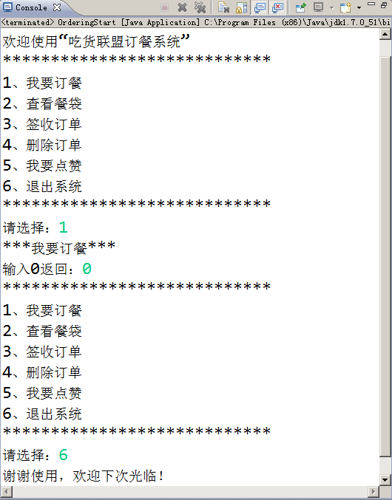
用例2：实现菜单切换2-1
指导
需求说明
  编写程序入口，实现菜单显示和切换
思路分析
  类OrderingUtil中创建方法
  startMenu()，实现菜单切换
  编写类OrderingStart，
  实现程序入口
难点提示
  使用switch语句实现菜单切换
完成时间：25分钟
<number>/

Slide 15
用例2：实现菜单切换2-2
功能测试
  实现菜单切换
  输入非数字时程序报错
要求
  互相验证完成的程序功能
  小组长检查本组完成情况
功能测试
<number>/

Slide 16
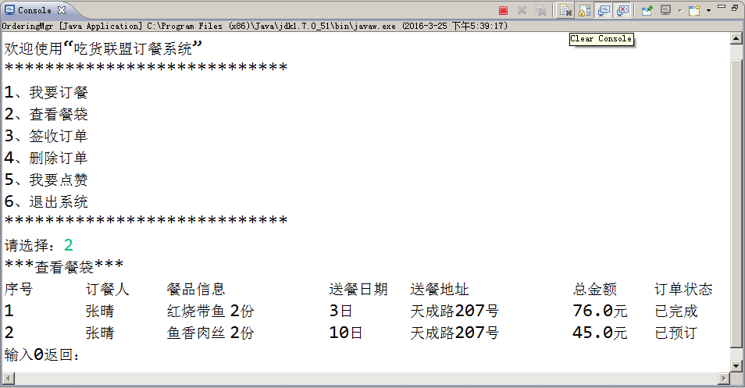
用例3：实现查看餐袋功能2-1
指导
需求说明
  遍历系统中已有的订单，并逐条显示输出
思路分析
  在类OrderingUtil中
  创建方法display()
  完成功能要求
  根据状态值输出“已
  完成”或“已预订”
难点提示
  仅显示订餐人不为空的订单记录
oSet.names[i] != null;
完成时间：20分钟
<number>/

Slide 17
用例3：实现查看餐袋功能2-2
功能测试
  正确输出餐袋中所有订单信息
  正确输出订单的状态信息
  输出格式正确
要求
  互相验证完成的程序功能
  小组长检查本组完成情况
功能测试
<number>/

Slide 18
共性问题集中讲解
常见问题及解决办法
代码规范问题
调试技巧
共性问题集中讲解
<number>/

Slide 19
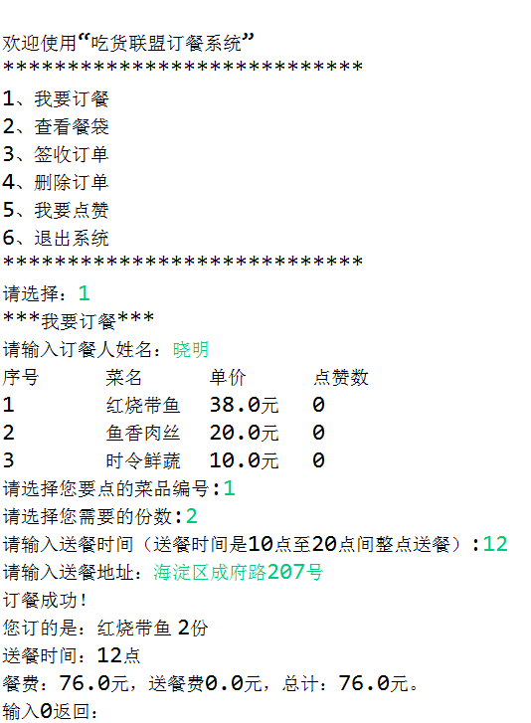
用例4：实现我要订餐功能2-1
指导
需求说明
  增加一条订单信息，实现
  我要订餐
思路分析
  类OrderingUtil中，创建方法
  add()，完成功能要求
    定位新增位置
    接收订餐信息
    计算订单总金额
    计算送餐费
难点提示
  确定新增位置：第一个name为
  null的位置
完成时间：25分钟
<number>/

Slide 20
用例4：实现我要订餐功能2-2
功能测试
  正确添加订餐信息
要求
  互相验证完成的程序功能
  小组长检查本组完成情况
功能测试
<number>/

Slide 21
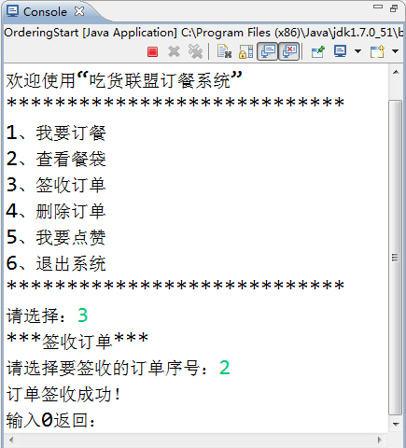
用例5：实现签收订单功能2-1
指导
需求说明
  送餐后，将用户签收订单状态修改为“已完成”
思路分析
  类OrderingUtil中，创建方法
  sign()，接收要签收的订单号
  for循环结构遍历全部订单
  if选择结构判断订单状态
难点提示
  判断条件
    订餐人姓名是否为null，订单状态是否为已预定，且数组下标是指定订单序号减1
    对于未找到的订单序号：不执行签收，要给出提示
完成时间：25分钟
<number>/

Slide 22
用例5：实现签收订单功能2-2
功能测试
  正确签收订单
  未找到的订单序号，不执行签收，给出相应提示
要求
  互相验证完成的程序功能
  小组长检查本组完成情况
功能测试
<number>/

Slide 23
共性问题集中讲解
常见问题及解决办法
代码规范问题
调试技巧
共性问题集中讲解
<number>/

Slide 24
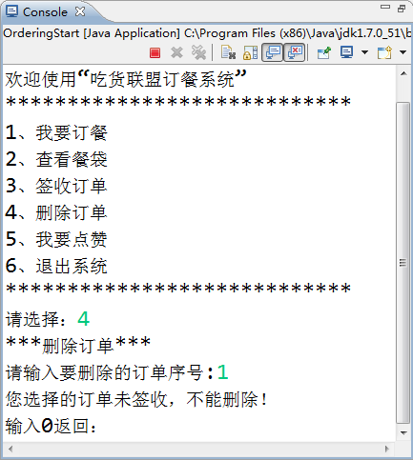
用例6：实现删除订单功能2-1
指导
需求说明
  按照输入的订单号，判断其状态
  删除“已完成”状态的订单
思路分析
  类OrderingUtil中，创建方法
  delete()，接收要删除的订单号
  遍历全部订单查找要删除的订单
  将该订单后数据依次前移一位，
  最后一个不为空元素置空
难点提示
  不允许删除“已预订”状态的订单
  不存在指定的订单，给出提示
完成时间：25分钟
<number>/

Slide 25
用例6：实现删除订单功能2-2
功能测试
  正确删除“已完成”状态的订单
  不能删除“已预订”状态订单，给出相应提示
  指定删除不存在的订单，给出相应提示
要求
  互相验证完成的程序功能
  小组长检查本组完成情况
功能测试
<number>/

Slide 26
共性问题集中讲解
常见问题及解决办法
代码规范问题
调试技巧
共性问题集中讲解
<number>/

Slide 27
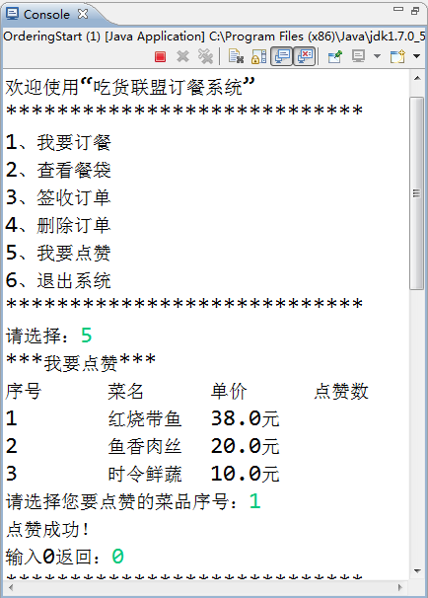
用例7：实现我要点赞功能2-1
指导
需求说明
  显示菜品序号、菜品名、单价、点赞数
  提示用户输入要点赞的菜品序号
思路分析
  类OrderingUtil中，创建方法
  praise()，输出全部订单信息
  接收要点赞的菜品序号
  为对应菜品的点赞数加1
完成时间：25分钟
<number>/

Slide 28
用例7：实现我要点赞功能2-2
功能测试
  正确为指定的菜品点赞
  如果输入菜品序号不在范围内，给出相应提示
要求
  互相验证完成的程序功能
  小组长检查本组完成情况
功能测试
<number>/

Slide 29
共性问题集中讲解
常见问题及解决办法
代码规范问题
调试技巧
共性问题集中讲解
<number>/

Slide 30

项目总结
作品展示
讲解要点
  完成情况、技能总结、经验分享、项目收获
表达要求
  清晰流畅、有条理、重点突出
<number>/

Slide 31
传承学习
<number>/34

